Slide 1
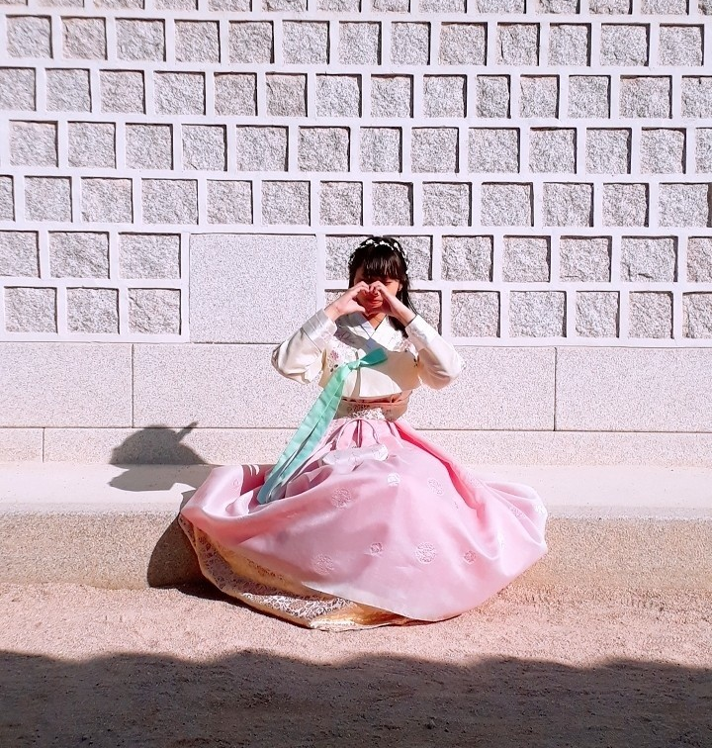
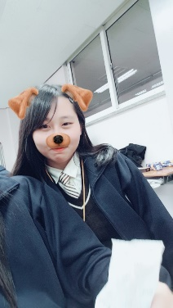
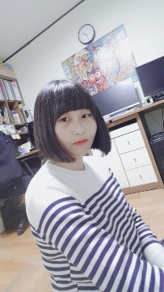
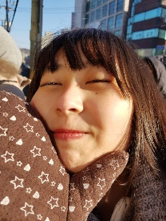
세상에
하나뿐인
내 동생
1802100268 김민지

Slide 2
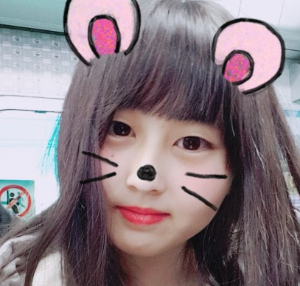
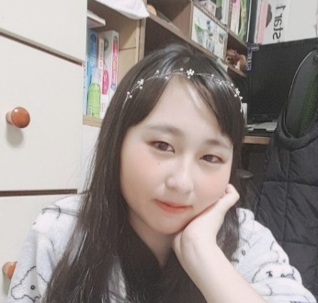
기획 의도
수업시간에 사진을 활용한 레이아웃을 제작할 때 문득 동생사진을 넣어보면 좋겠다고 생각을 하여 이번 시간을 계기로 동생 사진을 넣어 더 이쁜 UI를 만들고자 하였다.
2015년 부터 2018년 동생 사진을 모아 귀엽고 사랑스러운 동생을 보여주어야 된다고 생각을 하였다.

Slide 3
기획 내용 및 방법
앞으로 나오는 사진들을 통해서 동생과 친하게 지낼 수 있다는 것을 알려주고 자 한다.
사진 밑에 동생 자랑도 한 줄 정도 쓸 것이다.
또한 동생을 사진을 최대한 꾸며 줄 것이다.

Slide 4
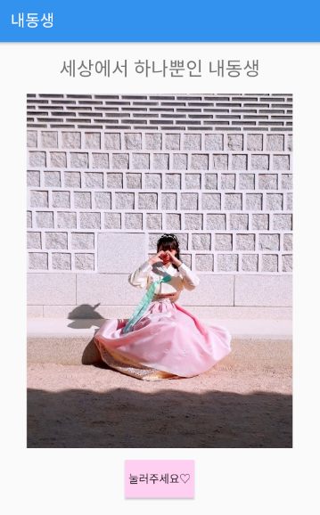
앱 실행 화면(첫화면)
첫 화면으로 동생 사진을 넣어 더 많은 사진을 볼 수 있도록 유도한다.
이 화면에서는 위에서 말했듯이 유도를 한 후 버튼을 눌러 다음 화면으로 넘어가게 되어 있다.

Slide 5
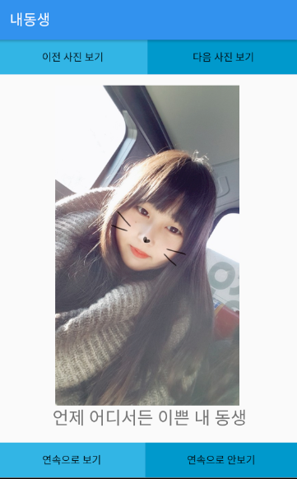
앱 실행 화면(1)
버튼을 누룬 후 바로 나오는 사진들과 내용들이다.
비록 수업시간에 한 것들과 비슷하지만 버튼에 색을 넣고,사진 밑에 글씨를 넣어 다름을 표현하고 자 하였다.
아쉽게도 사진 밑에 글씨가 사진과 같이 내용을 바꾸고 싶었지만 안되어서 아쉬웠다.

Slide 6
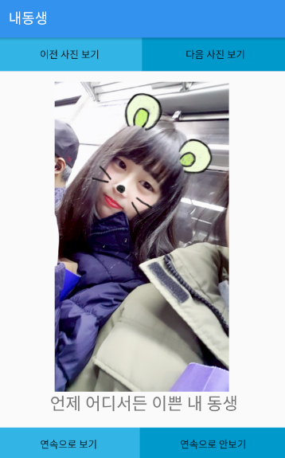
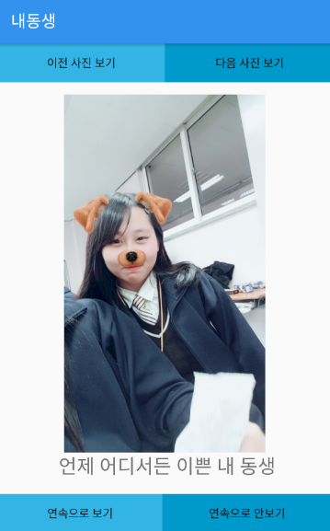
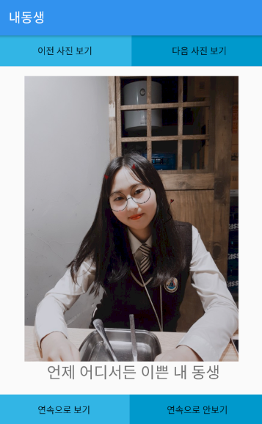
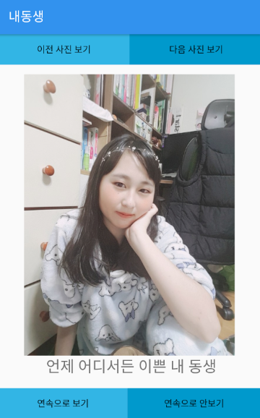
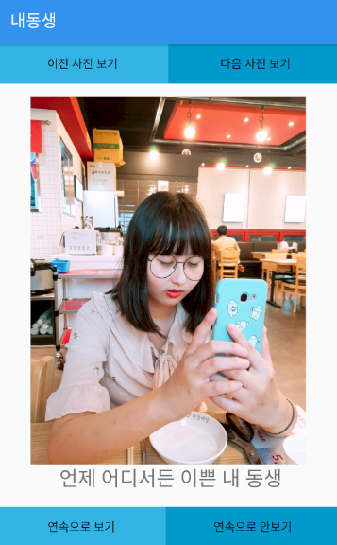
앱 실행 화면(2)
다음 사진 보기를 눌렀을때 나오는 화면들이다.

Slide 7
Thank
you
1802100268 김민지

